Slide 1

Лингвокультурная адаптация дошкольников из семей мигрантов
Воспитатель Новоселова О.В. МБДОУ №236

Slide 2
Цель: содействие полноценной социализации и освоению образовательной программы детского сада детьми из семей мигрантов через развитие русской речи и понимание принимающей культуры.
Задачи:
Оценить исходный уровень языковой и социокультурной компетенции ребёнка в логопедической группе
Создать в группе доброжелательную, толерантную среду с элементами поликультурного воспитания.
Внедрить игровые и наглядные методики для бытового и учебного общения на русском языке.
Установить партнёрские отношения с семьёй мигрантов с учётом их культурного контекста.

Slide 3
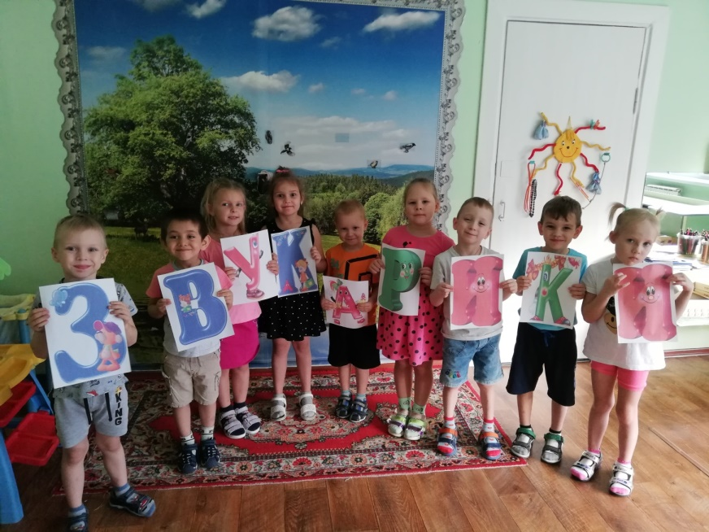
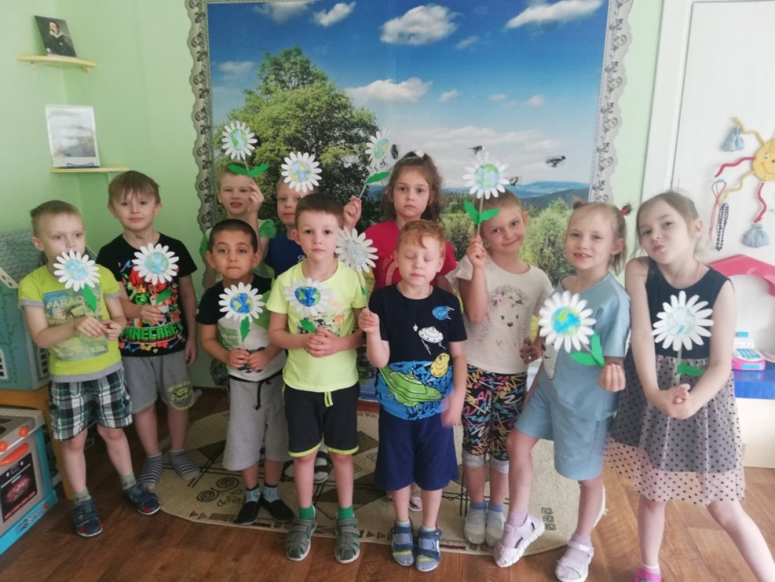
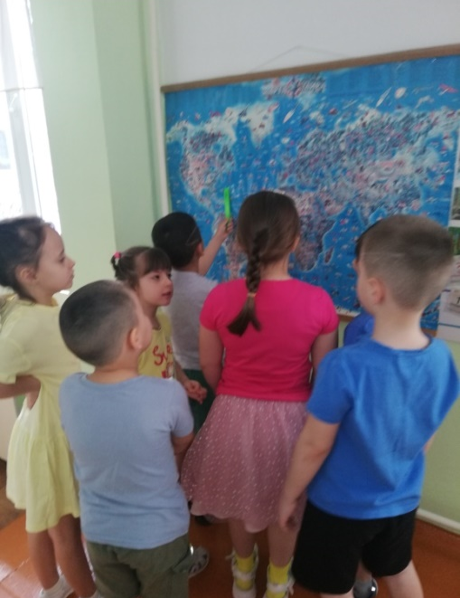
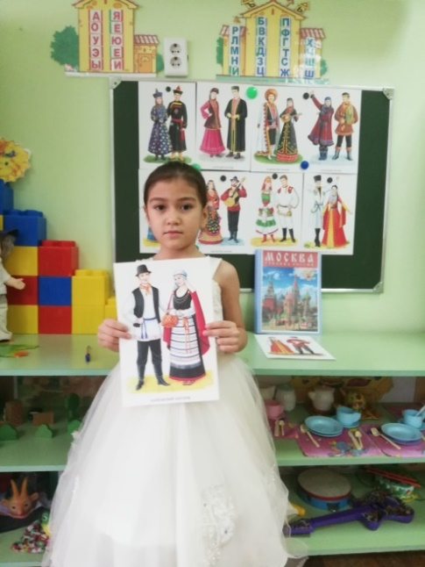
Мы дети одной планеты

Slide 4
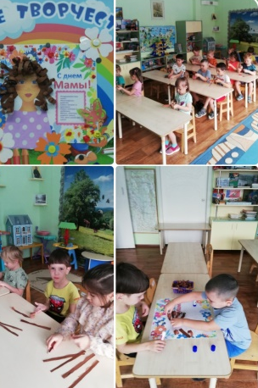
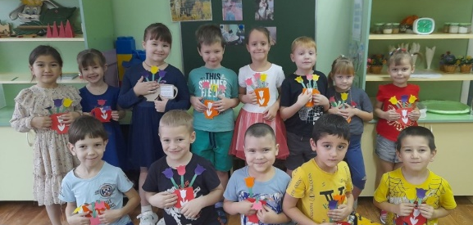
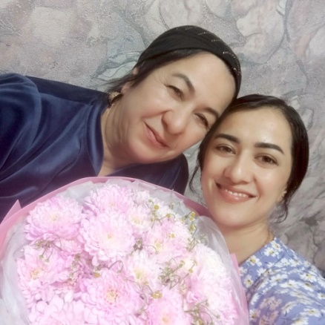
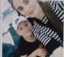
Слово МАМА на разных языках (рассказы о мамах, создание коллективных аппликаций)

Slide 5
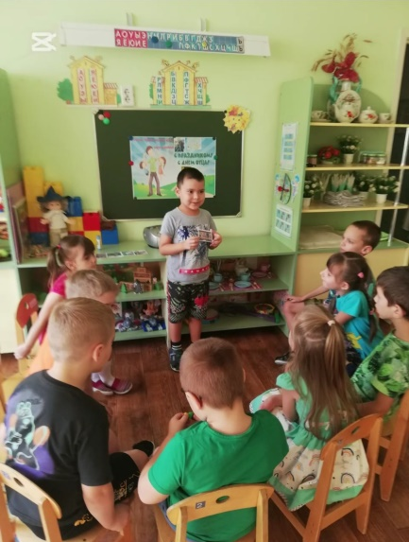
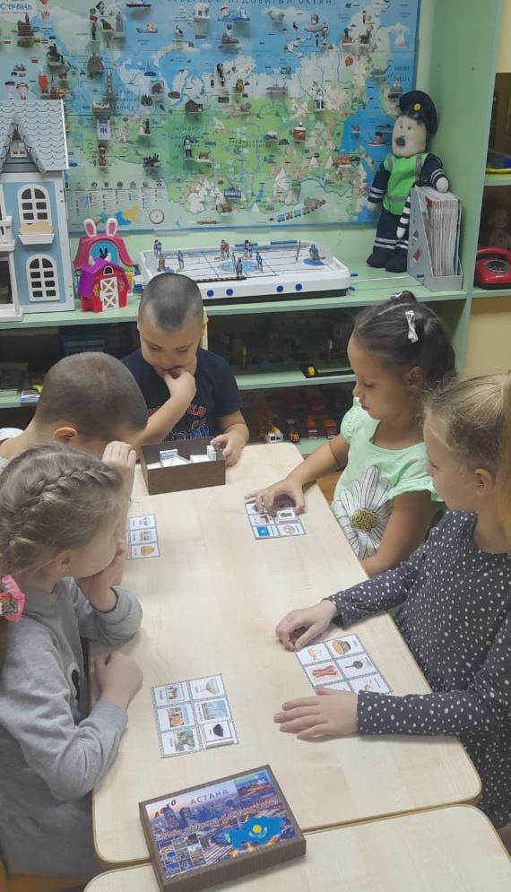
Папа может все, что угодно…. (рассказы о папах, создание стенгазет)
Игра – лото: «Мой любимый Казахстан»

Slide 6
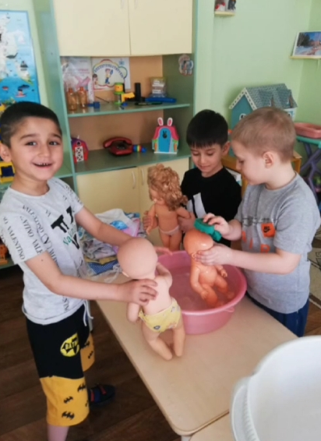
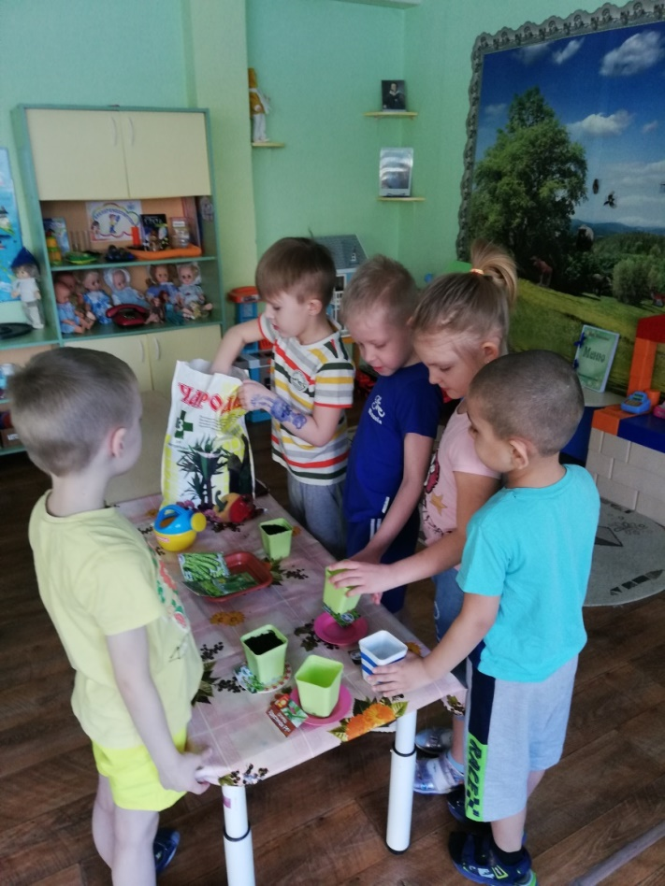
Социализация детей мигрантов через трудовую деятельность

Slide 7
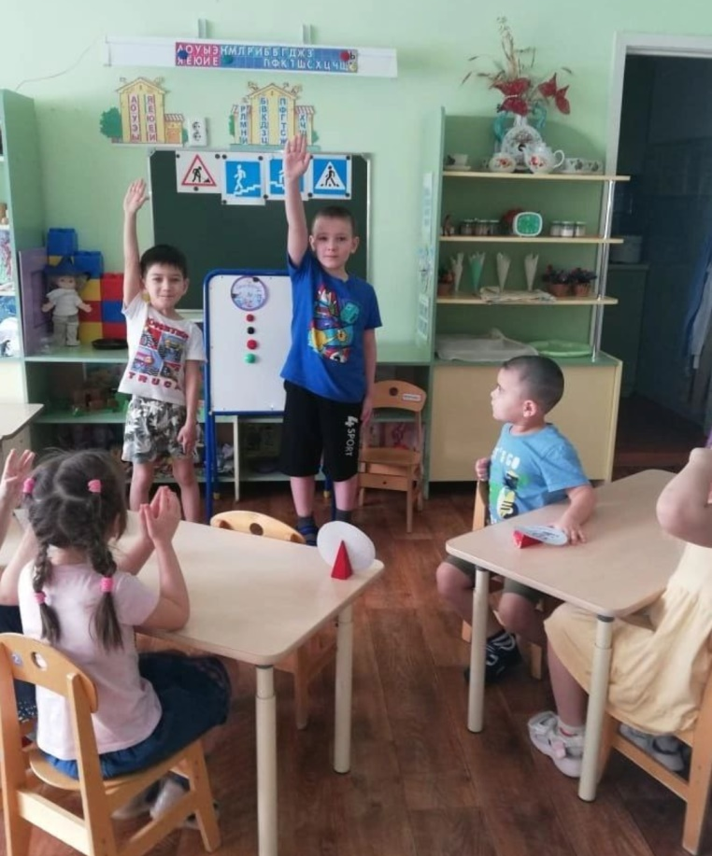
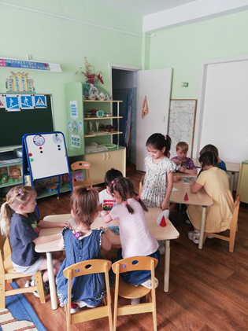
Развитие коммуникативных навыков детей мигрантов
Викторина по ПДД (инофоны капитаны команд, жюри )

Slide 8
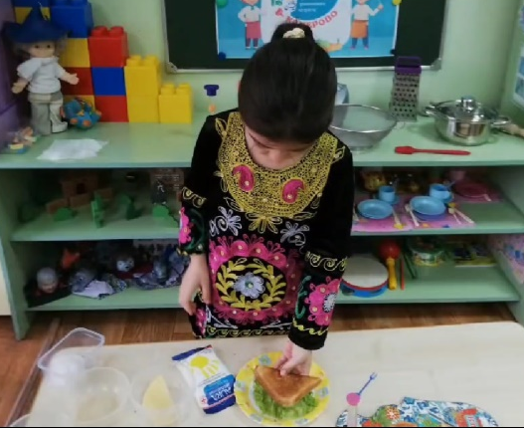
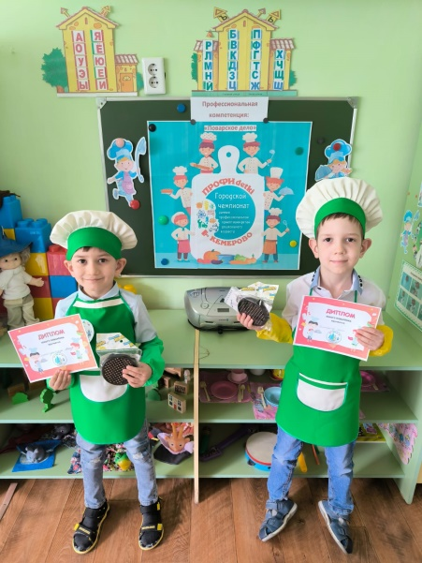
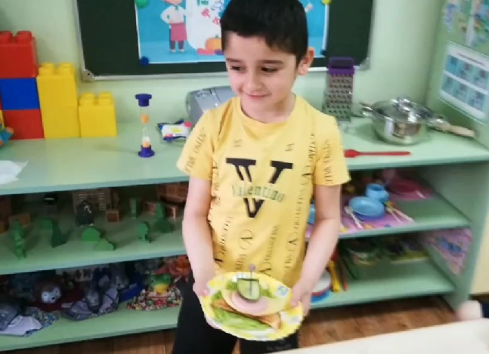
Участие детей мигрантов в конкурсе: «ПроффиДетки»

Slide 9
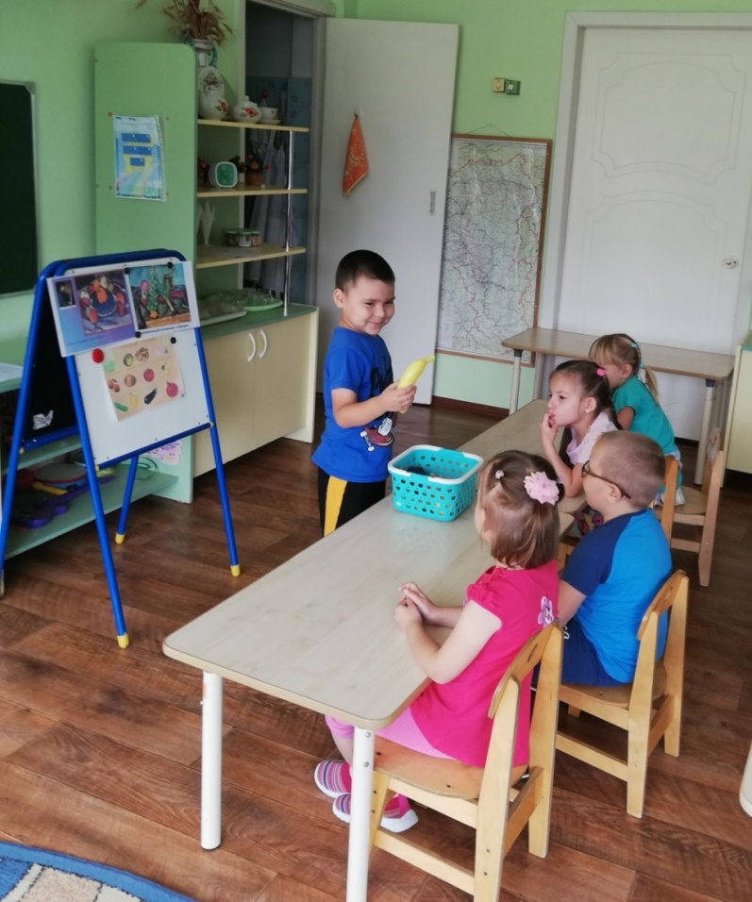
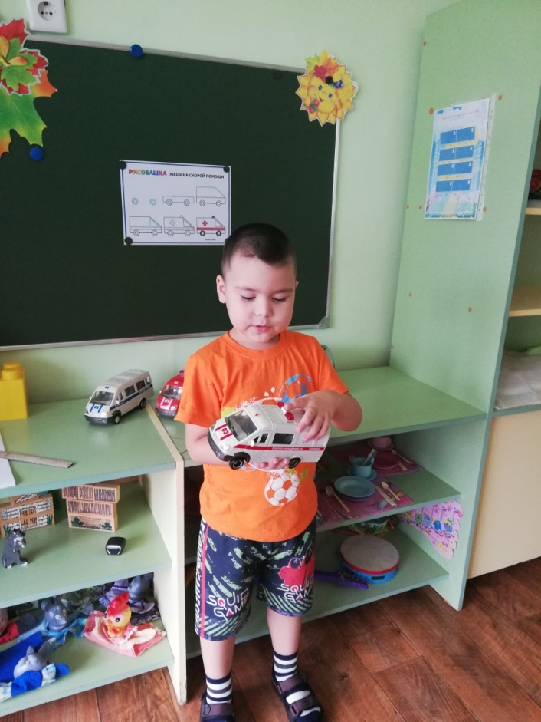
Развитие речи ребенка инофона путем словесного описания и привлечение детского воображения

Slide 10
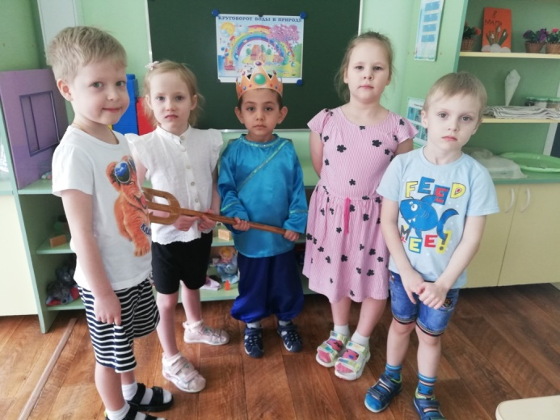
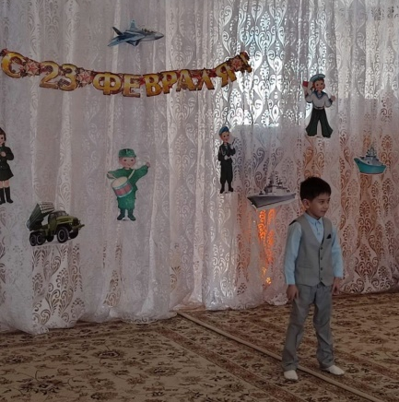
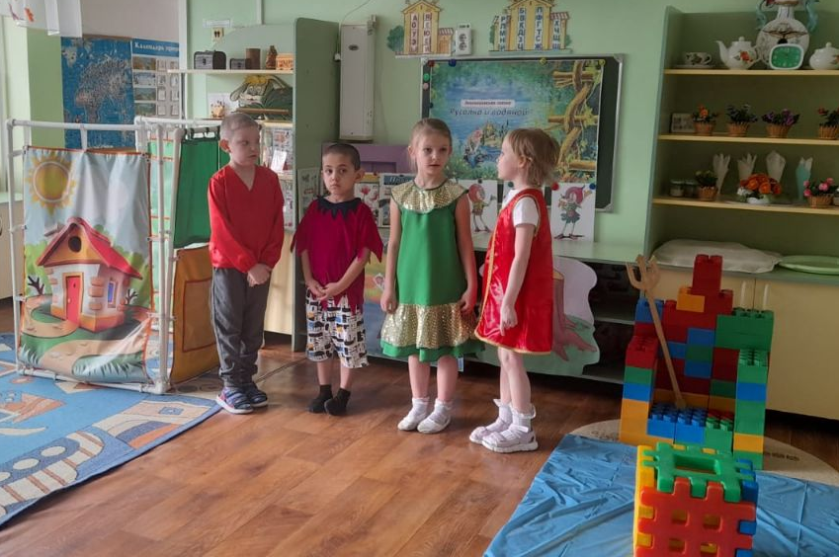
Развитие речи детей мигрантов через участие в конкурсе чтецов, театральную деятельность

Slide 11
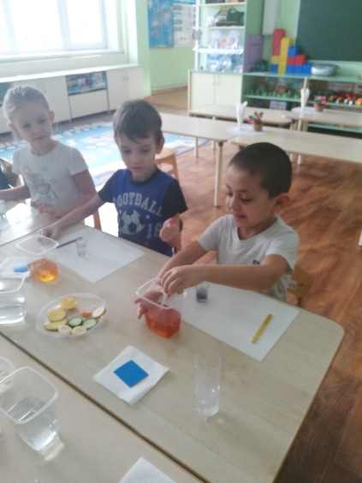
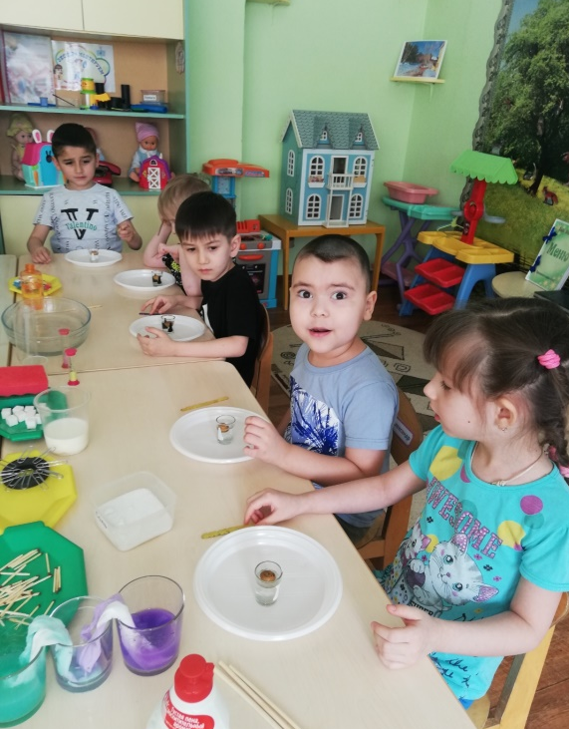
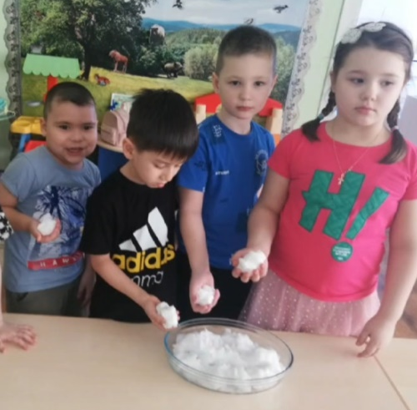
Вовлечение ребенка инофона в познавательный процесс

Slide 12
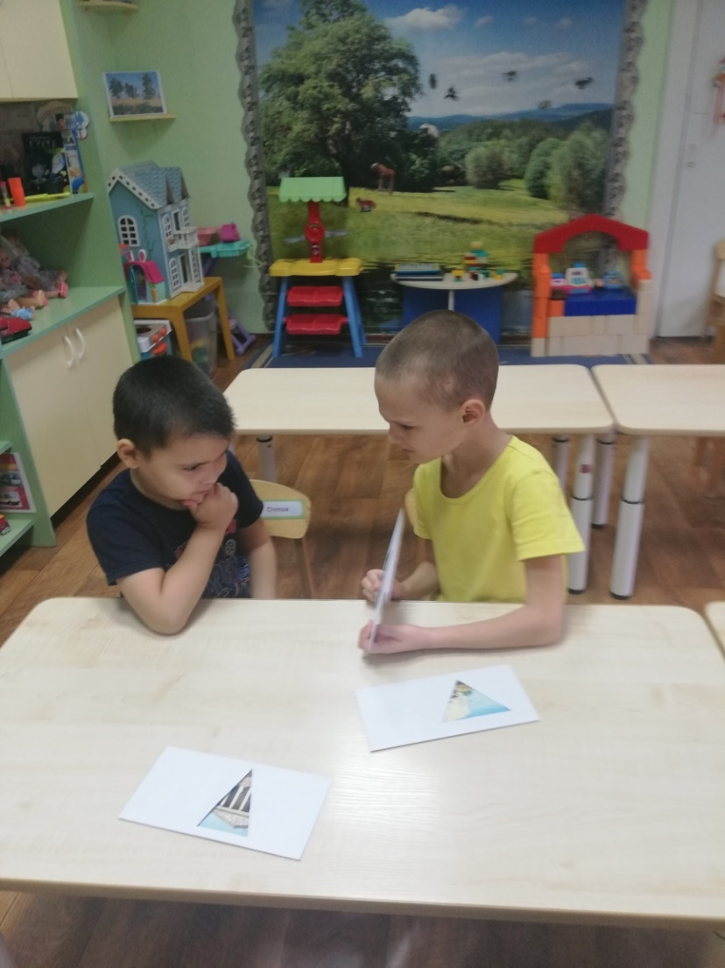
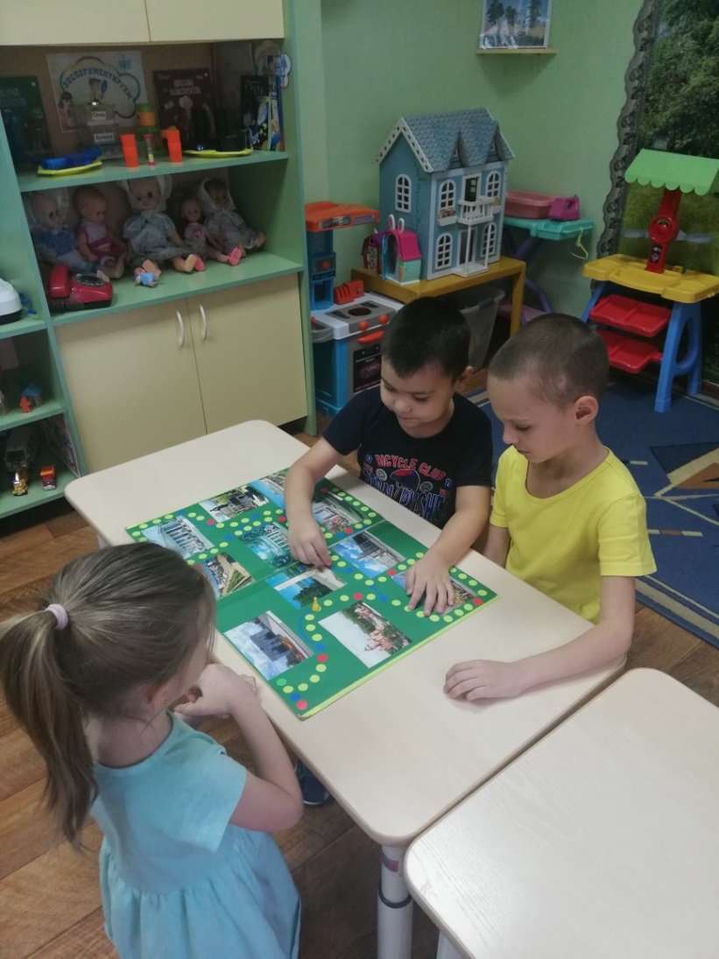
Знакомство ребенка инофона с историей нашего края через
Дидактические игры: «Угадай – ка», «Путешествие по городу Кемерово»

Slide 13
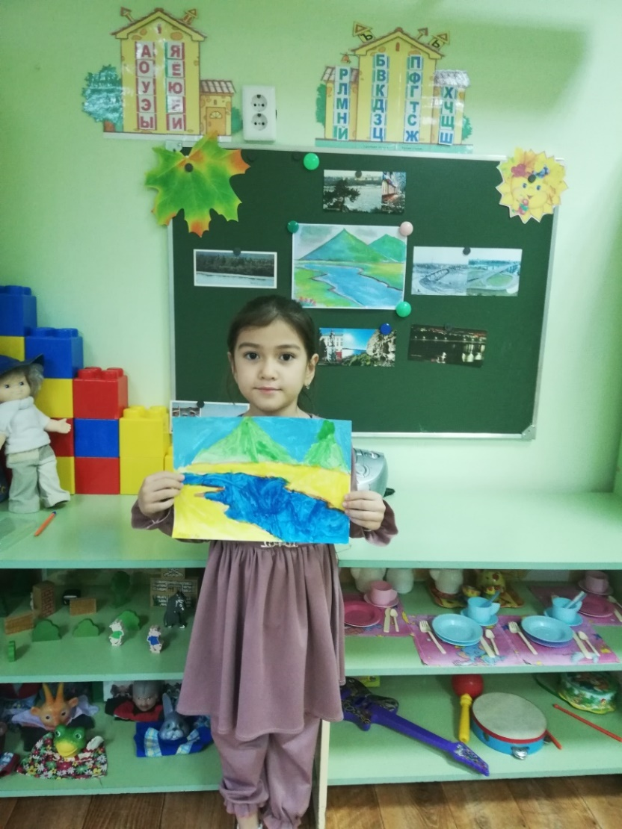
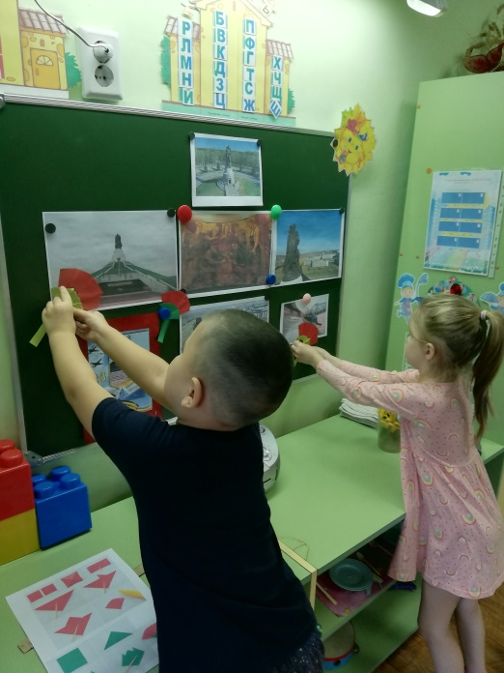
Знакомство детей инофонов с историей нашего края через художественное творчество (рисунок «река Томь»; возложение гвоздик к мемориалу Воину – освободителю)

Slide 14
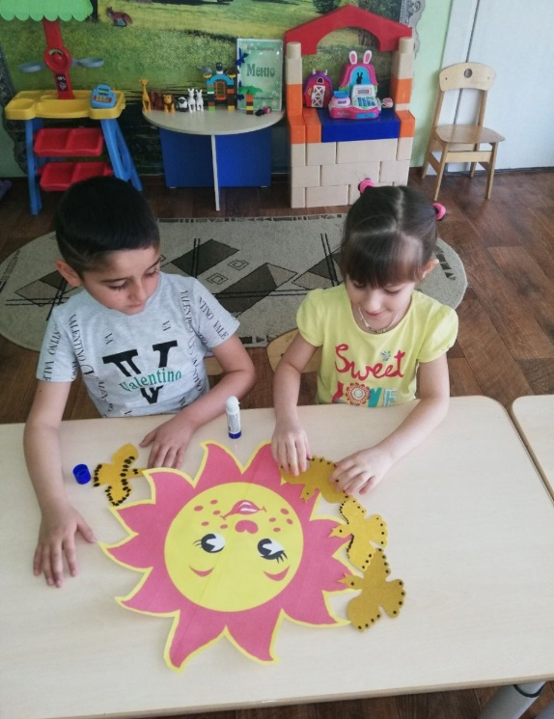
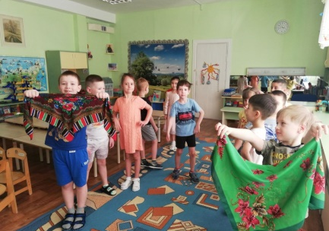
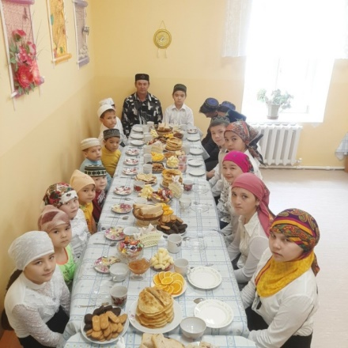
Знакомство детей мигрантов с фольклорным праздником «Масленица»
Знакомство детей с праздником Ураза Байрам

Slide 15
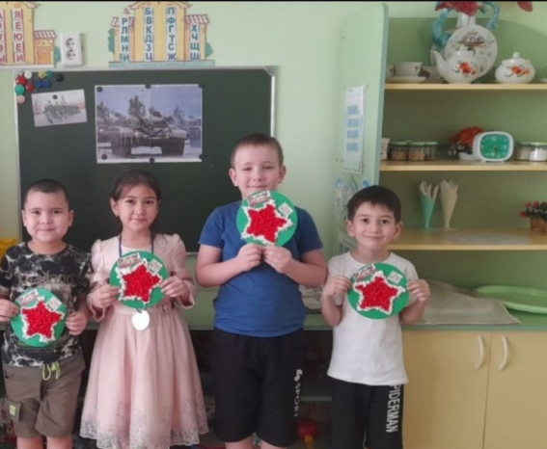
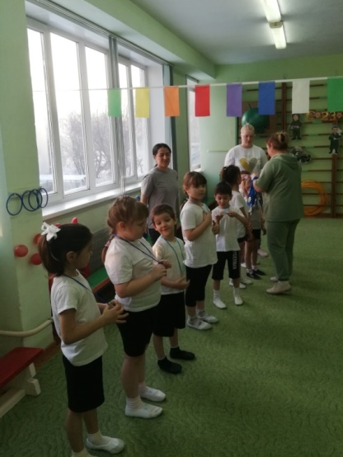
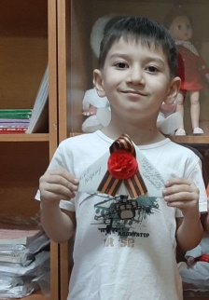
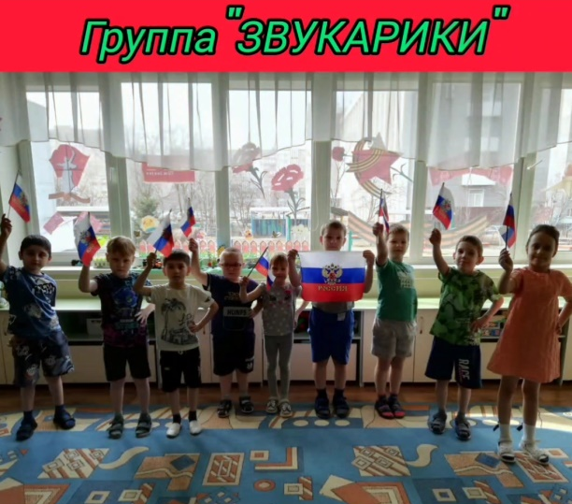
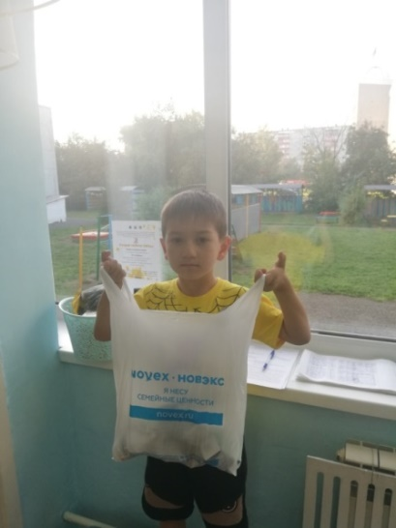
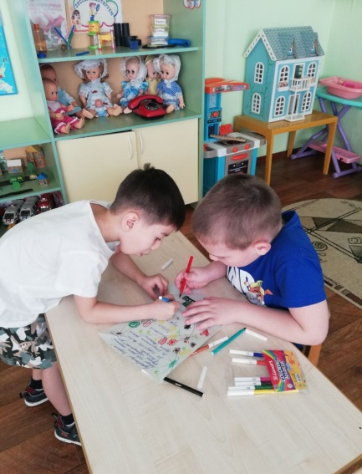
Россия – наш второй дом!
Парад 9мая
Лекарства на СВО
Письмо солдату

Slide 16
Спасибо за
внимание!

